Slide 1

B팀 Project.
ⓒSaebyeol Yu. Saebyeol’s PowerPoint

Slide 2

AWS를 활용한 자바 스프링 기반 풀스택 개발자 양성
사내 근무 관리 및 커뮤니티 시스템개발
ⓒSaebyeol Yu. Saebyeol’s PowerPoint

Slide 3


목차
6
기능설계
1
팀원소개
7
구현결과
2
프로젝트 개요
8
문제점 및 해결 과정
3
기술스택
9
자체평가의견
4
서비스구성도
10
화면시연
5
프로젝트산출물
11
피드백
ⓒSaebyeol Yu. Saebyeol’s PowerPoint

Slide 4


Part 1
팀원 소개
팀장 :송지은
팀원: 박인재
팀원: 장이슬
기획
기획
프로토타입
화면설계서
사내규정제정
발표
기획
기획
유즈케이스
요구사항분석서
프로젝트설계서
PPT
기획
기획
프로젝트주제제안서
일정관리(노션)
ERD
시퀀스(로그인)
개발
근태관리
복지관리
내정보조회 및 수정
비밀번호재설정
이메일(구글)
개발
근무시간 관리
부서업무 관리
위치기반 출퇴근 기능(지오로케이션)
개발
채팅방 기능(웹소켓)
관리자 기능
게시판,댓글 기능
필터, 스케쥴러, 시큐리티
로그인, 로그아웃
이메일(네이버)

Slide 5
Part 2
프로젝트 개요
1. 프로젝트 배경
기업 환경에서 정보의 공유와 소통은 성공적인 비즈니스를 위한 핵심 요소입니다.
특히, 내부와 외부 이해관계자 간의 원활한 커뮤니케이션은 생산성 향상, 협업 강화, 그리고 문제 해결 속도 증가에 기여할 수 있습니다. 그러나, 효율적인 소통 플랫폼이 부재할 경우 중요한 정보가 누락되거나 문제 해결 속도가 저하되는 등의 문제가 발생할 수 있으며, 이는 기업 성과에 부정적인 영향을 미칠 수 있습니다.
2. 프로젝트 목적
이 프로젝트는 스프링 프레임워크와 AJAX 기술을 활용하여, 기업 내부 구성원과 외부 이해관계자(고객, 파트너사, 공급업체 등)를 위한 통합 커뮤니티 플랫폼을 구축하는 것을 목표로 합니다.

Slide 6

Part 3
기술 스택
개발환경
SpringFramework, MySQL 8.0, TOMCAT 9.0
언어 및 기술
JAVA8, HTML5, CSS3, JSP4, JavaScript, jQuery, Ajax
개발도구
SpringToolSuite4, Visual Studio Code, ERMaster,
StarUML, MySQL (Workbench 8.0),GitHub, Notion

Slide 7
Part 4
서비스 구성도
메인페이지
로그인
마이페이지
관리자
글조회
알림
검색
메시지
비밀번호찾기
개인정보 조회
1) 직원 등록 및
상태 변경
2) 아이디 , 초기 비밀번호 전송
글 작성
1) 연차,반차,휴가
,병가 등
신청 알림
메시지
전송 및 수신
개인정보 수정
글 수정
복지신청
글 삭제

Slide 8
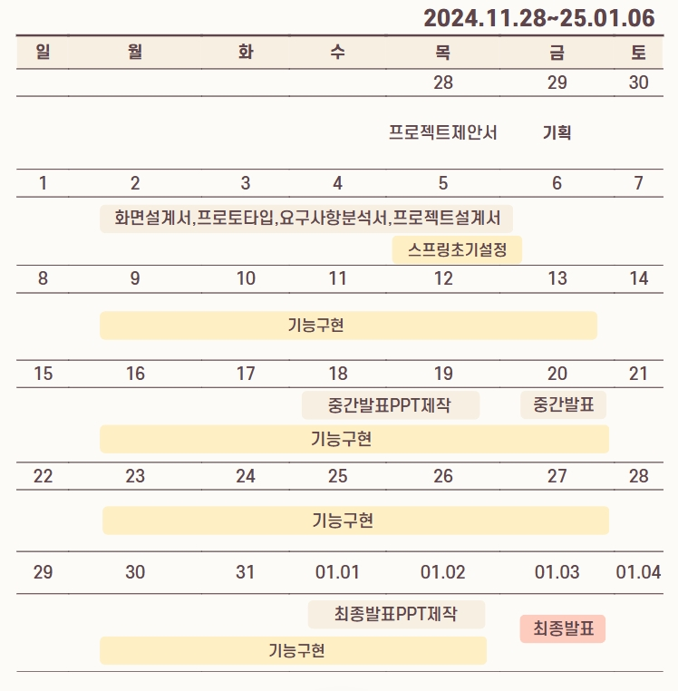
Part 4
프로젝트 산출물 - 일정표

Slide 9
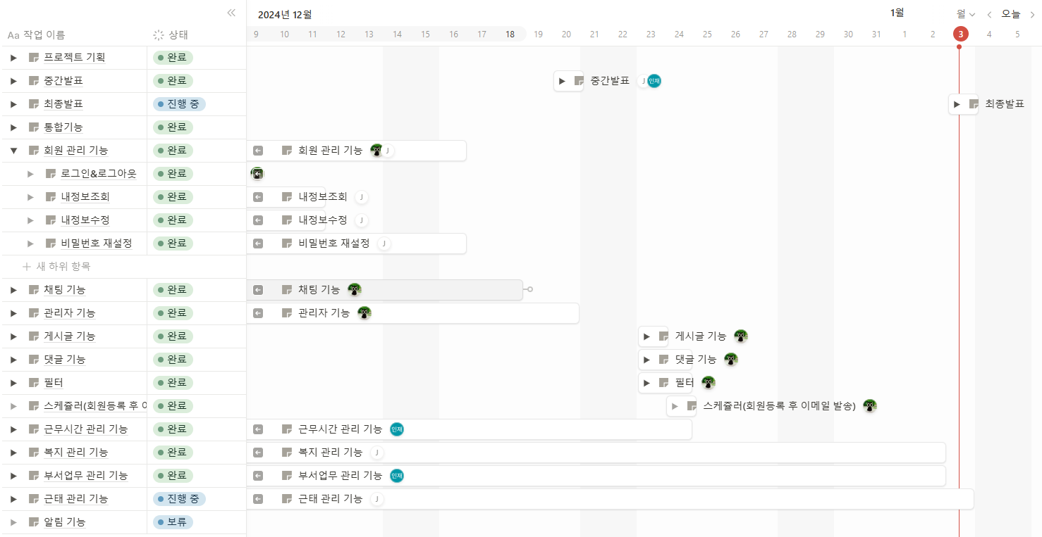
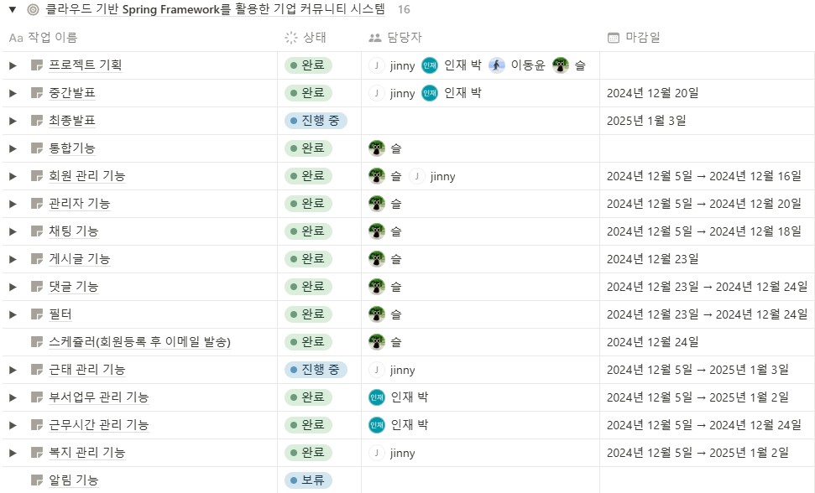
Part 4
프로젝트 산출물 – 노션(협업자료)

Slide 10
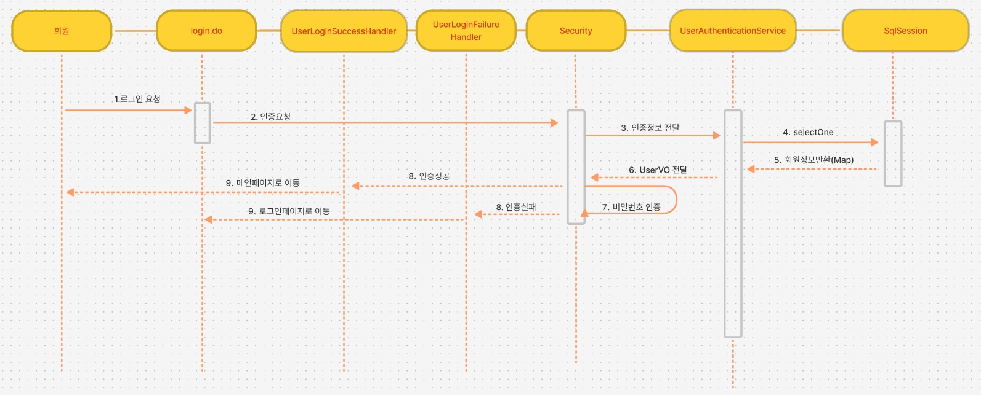
Part 5
프로젝트 산출물 – 시퀀스 다이어그램

Slide 11
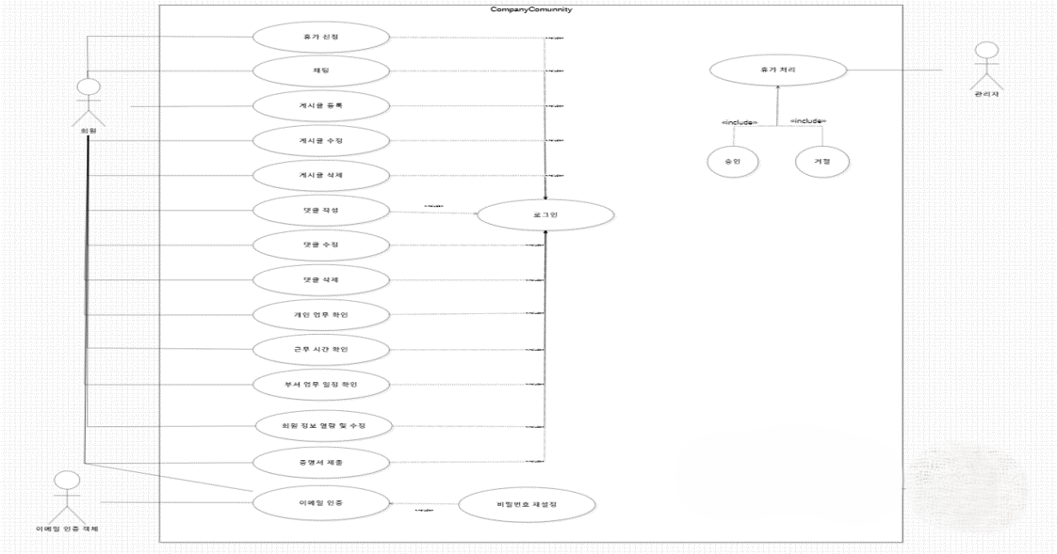
Part 5
프로젝트 산출물 – 유즈케이스 다이어그램

Slide 12
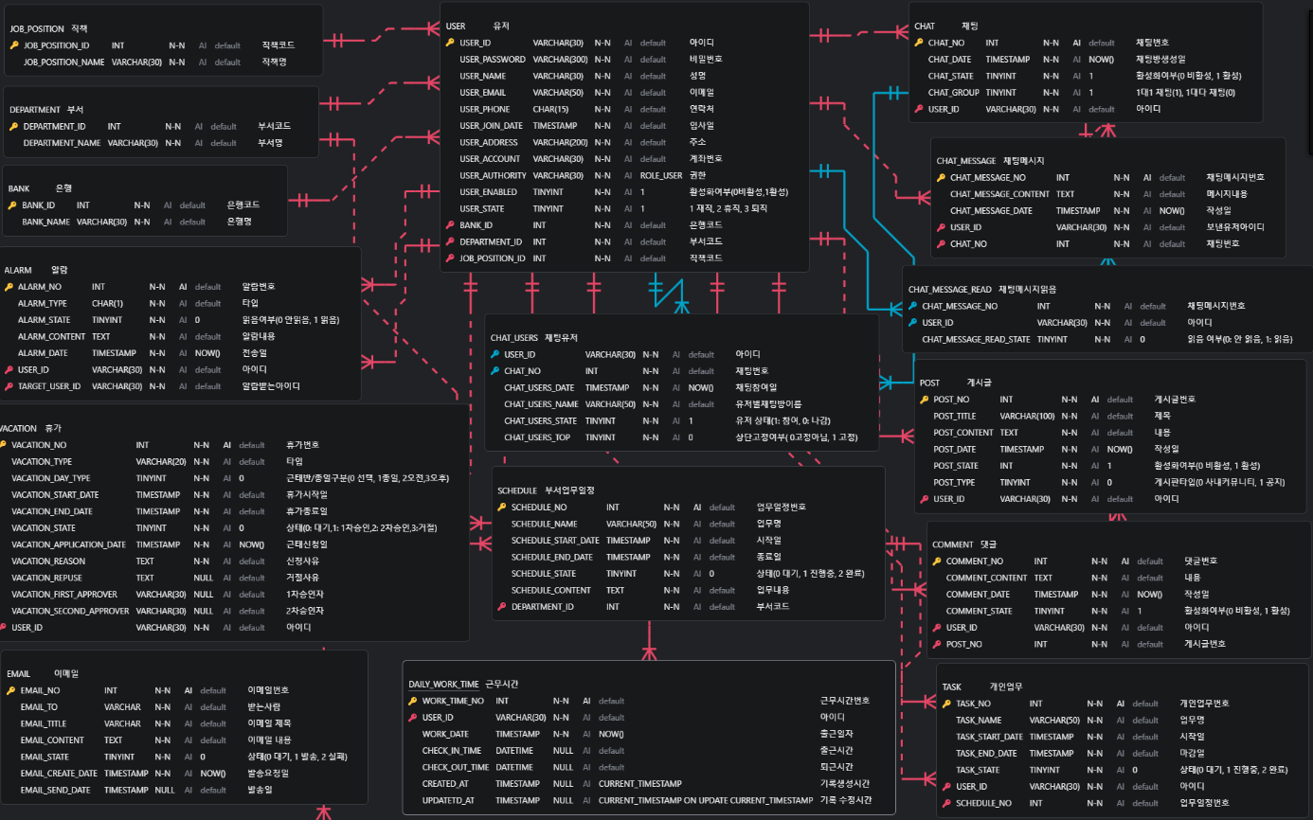
Part 5
프로젝트 산출물 – ERD1

Slide 13
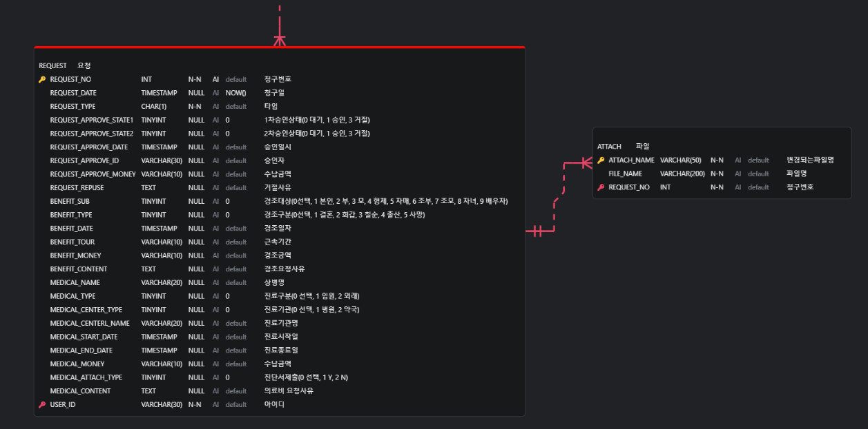
Part 5
프로젝트 산출물 – ERD2

Slide 14

메인
Part 5
프로젝트산출물

Slide 15
Part 6
기능 설계
시스템명 | SNS
업 무 명 | Ajax를 활용한 비동기 통신
작 성 일 | 2024-12-03
작 성 자 | 이동윤
화 면 명 | 홈페이지
화 면 ID | home
서비스1방 메인
□ DESCRIPTION □
1 | 로그인 화면 모달창으로 열림.
혁신을 이끌어가는
우리는 EZEN – ICONIC 입니다.
로그인하기
1

Slide 16
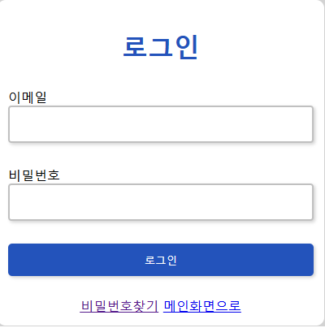
Part 6
기능 설계
B팀
시스템명 | SNS
업 무 명 | Ajax를 활용한 비동기 통신
작 성 일 | 2024-12-03
작 성 자 | 이동윤
화 면 명 | 홈페이지
화 면 ID | Home
1
□ DESCRIPTION □
1 | 회사 지정 아이디 입력 창
2 | 비밀번호 입력 창
3 | 로그인 진행, 데이터 확인되면 index페이지로 이동
4 | 비밀번호 변경 페이지로 이동
2
4
3

Slide 17
인덱스(관리자)
Part 5
프로젝트산출물

Slide 18






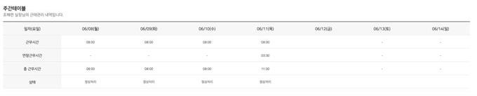
Part 6
기능 설계
7
8
로그아웃 | 마이페이지
B팀
시스템명 | SNS
업 무 명 | Ajax를 활용한 비동기 통신
작 성 일 | 2024-12-03
작 성 자 | 이동윤
화 면 명 | 인덱스
화 면 ID | index
서비스1방 메인
1
2
8
서비스1방_Main
근태 정보
2024 – 11 – 00 00:00:00 PM
출근 시각 : 00:00:00 퇴근 미등록
3
4
5
6
조직도
근태
대화
관리자
9
10
11
JJ417976 홍길자
공지사항 | 사내 커뮤니티 | 나의 부서 업무상황
□ DESCRIPTION □
1 | 로그인 회원의 근태 정보를 게시
2 | 작성한 글에 댓글이 달리거나, 대화방에 초대되면 알림
3 | 회사 조직도 페이지로 이동
4 | 근태 페이지로 이동
5 | 대화 신청 모달창 열림.
6 | 관리자 권한인 사람만 오픈되는 페이지로 근무관련 결제 처리 페이지로 이동
7 | 로그아웃버튼
8 | 프로필 이미지, 마이페이지 클릭시 마이페이지로 이동
9 | 공지사항 리스트로 이동
10 | 사내 커뮤니티 리스트로 이동
11 | 나의 부서 업무 상황으로 이동
12 | 나의 근태관리 표
12

Slide 19
인덱스(회원)
Part 5
프로젝트산출물

Slide 20

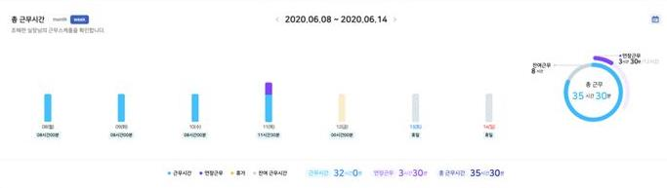
Part 6
기능 설계
6
7
로그아웃 | 마이페이지
B팀
시스템명 | SNS
업 무 명 | Ajax를 활용한 비동기 통신
작 성 일 | 2024-12-03
작 성 자 | 이동윤
화 면 명 | 인덱스
화 면 ID | index
서비스1방 메인
1
2
7
근태 정보
2024 – 11 – 00 00:00:00 PM
출근 시각 : 00:00:00 퇴근 미등록
3
4
5
서비스1방_Main
조직도
근태
대화
8
9
10
JJ417976 홍길자
공지사항 | 사내 커뮤니티 | 나의 부서 업무상황
□ DESCRIPTION □
1 | 로그인 회원의 근태 정보를 게시
2 | 작성한 글에 댓글이 달리거나, 대화방에 초대되면 알림
3 | 회사 조직도 페이지로 이동
4 | 근태 페이지로 이동
5 | 대화 신청 모달창 열림.
6 | 로그아웃버튼
7 | 프로필 이미지, 마이페이지 클릭시 마이페이지로 이동
8 | 공지사항 리스트로 이동
9 | 사내 커뮤니티 리스트로 이동
10 | 나의 부서 업무 상황으로 이동
11 | 이번주 나의 총 근무시간 그래프
12 | 이번주 나의 근태관리 표
11
12

Slide 21
게시판
Part 5
프로젝트산출물

Slide 22
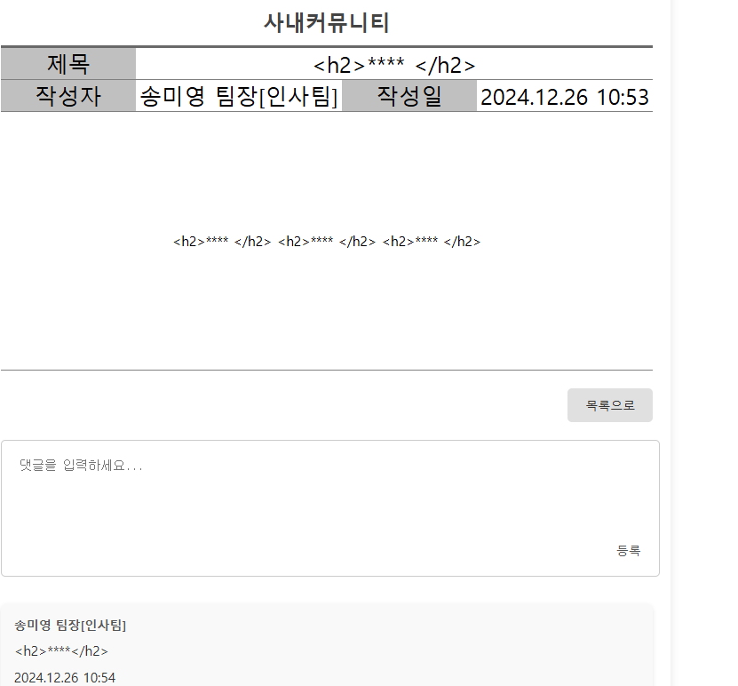
Part 6
기능 설계
B팀
시스템명 | SNS
업 무 명 | Ajax를 활용한 비동기 통신
작 성 일 | 2024-12-03
작 성 자 | 이동윤
화 면 명 | 인덱스
화 면 ID | Index
1
□ DESCRIPTION □
1 | Xss공격을 막기 위해 필터를 사용했음
2 | 목록으로 이동할 수 있음
3 | 댓글을 입력할 수 있음
4 | 댓글에서도 Xss공격을 막기 위해 필터를 사용했음
2
3
4

Slide 23
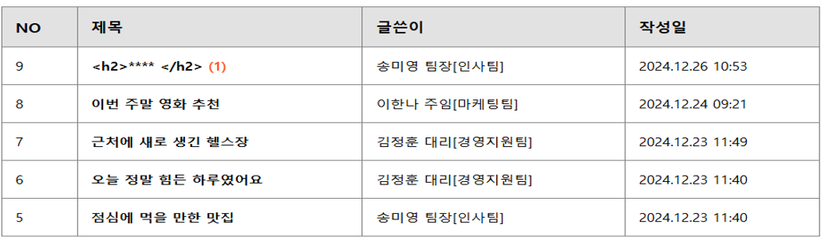
Part 6
기능 설계
로그아웃 | 마이페이지
B팀
시스템명 | SNS
업 무 명 | Ajax를 활용한 비동기 통신
작 성 일 | 2024-12-03
작 성 자 | 이동윤
화 면 명 | 인덱스
화 면 ID | index
근태 정보
2024 – 11 – 00 00:00:00 PM
출근 시각 : 00:00:00 퇴근 미등록
조직도
근태
대화
관리자
JJ417976 홍길자
□ DESCRIPTION □
1 | Xss 공격을 막기 위해 필터를 사용한 것을 알 수 있음
2 | 글을 쓴 작성자를 알 수 있음
3 | 글 쓴 시간을 알 수 있음
공지사항 | 사내 커뮤니티 | 나의 부서 업무상황
2
3
1

Slide 24
나의 업무상황
Part 5
프로젝트산출물

Slide 25
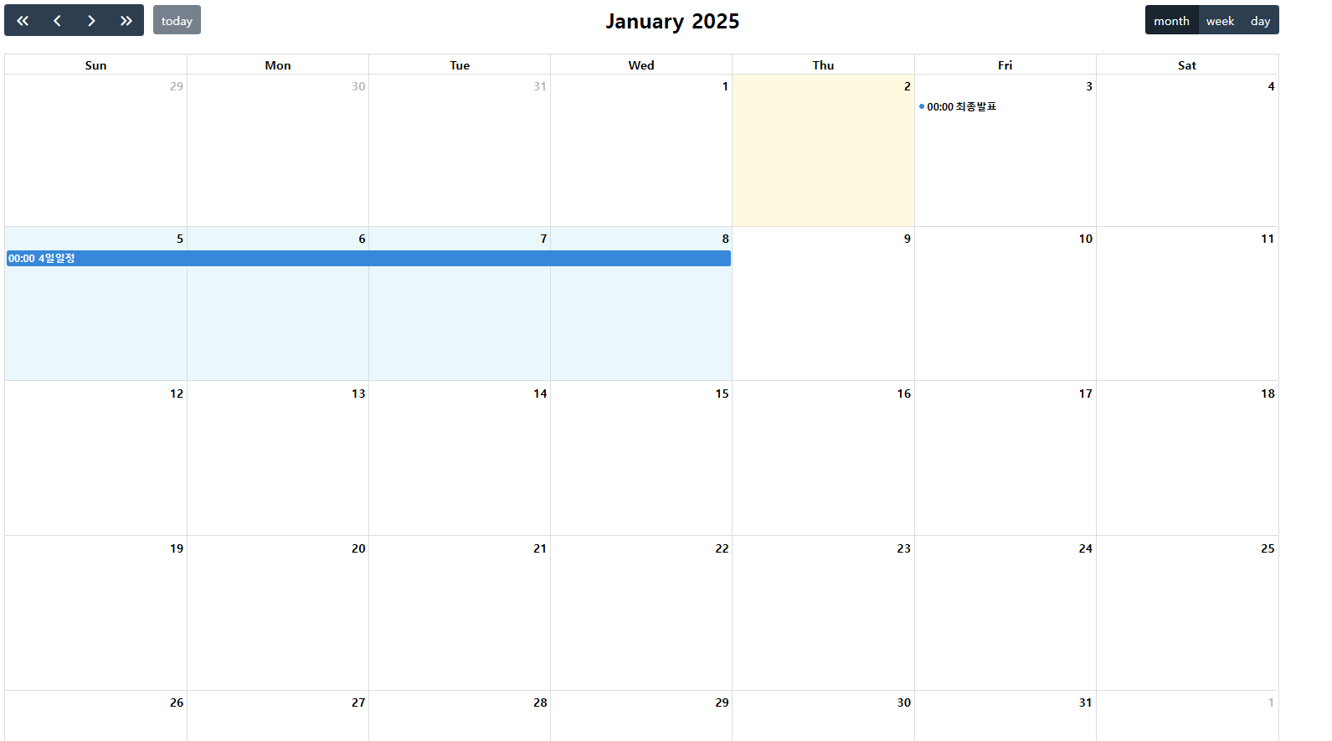
Part 6
기능 설계
로그아웃 | 마이페이지
B팀
시스템명 | SNS
업 무 명 | Ajax를 활용한 비동기 통신
작 성 일 | 2024-12-03
작 성 자 | 이동윤
화 면 명 | 인덱스(회원로그인)
화 면 ID | myDepartment
근태 정보
2024 – 11 – 00 00:00:00 PM
출근 시각 : 00:00:00 퇴근 미등록
조직도
근태
대화
JJ417976 홍길자
1
□ DESCRIPTION □
1 | 현재 날짜를 확인할 수 있으며, 일정을 추가 할 수 있음
2 | 생성되어있는 일정을 클릭하여 수정 및 삭제 가능
3 | 여러 일정을 생성 , 수정 , 삭제 가능함
2
3

Slide 26
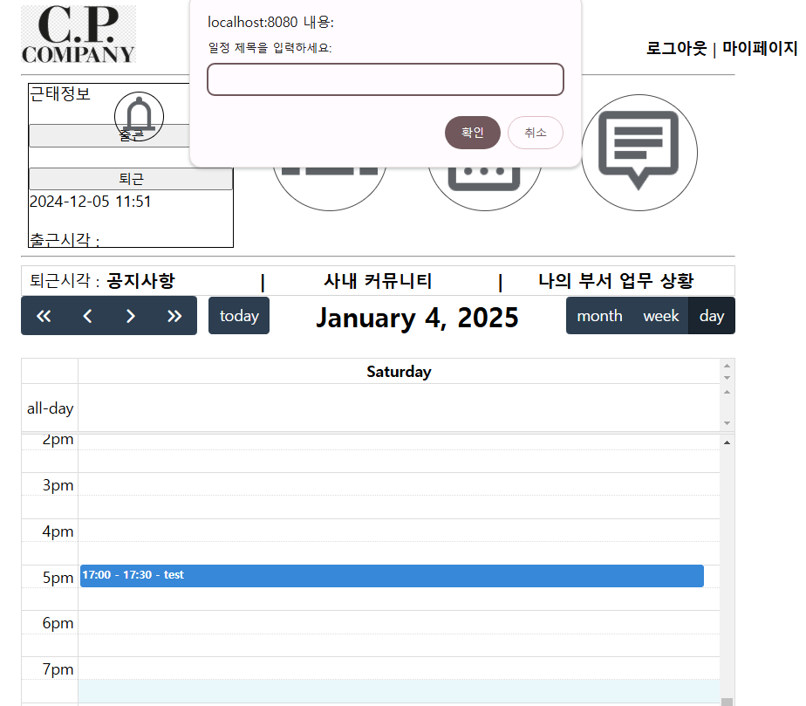
Part 6
기능 설계
B팀
시스템명 | SNS
업 무 명 | Ajax를 활용한 비동기 통신
작 성 일 | 2024-12-03
작 성 자 | 이동윤
화 면 명 | 인덱스(회원로그인)
화 면 ID | myDepartment
2
□ DESCRIPTION □
1 | 해당 구간을 클릭하면 시간에 맞게 일정을 추가할 수 있다.
2 | 클릭한 구간에 일정 제목을 입력 후 일정을 추가할 수 있다 .
3 | 예시로 생성된 일정을 볼 수 있다.
3
1

Slide 27
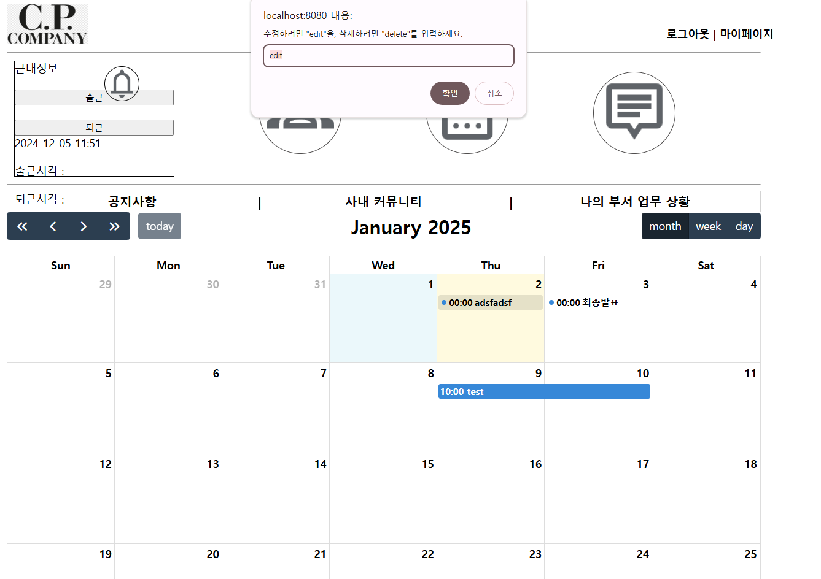
Part 6
기능 설계
B팀
시스템명 | SNS
업 무 명 | Ajax를 활용한 비동기 통신
작 성 일 | 2024-12-03
작 성 자 | 이동윤
화 면 명 | 인덱스
화 면 ID | myDepartment
2
□ DESCRIPTION □
1 | 해당 일정을 클릭하면 수정하거나 삭제할 수 있다.
2 | Edit을 입력하면 시간과 일정을 모두 수정할 수 있다. Delete를 이동하면 해당 스케줄을 삭제할 수 있다.
3 | 드래그하여 정해진 일정을 다른 날로 이동시킬 수 있다.
1
3

Slide 28
마이페이지 / 복리 후생
Part 5
프로젝트산출물

Slide 29
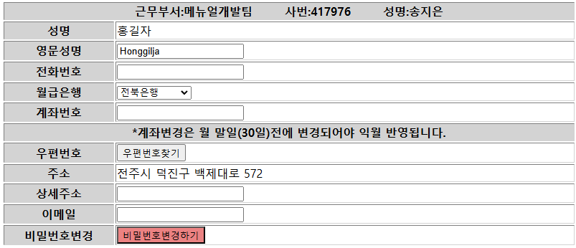

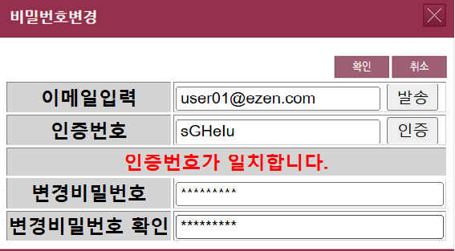
Part 6
기능 설계
로그아웃 | 마이페이지
B팀
시스템명 | SNS
업 무 명 | Ajax를 활용한 비동기 통신
작 성 일 | 2024-12-03
작 성 자 | 이동윤
화 면 명 | 인덱스(회원로그인)
화 면 ID | index
1
2
3
내정보 수정 | 경조금신청 | 의료비신청
7
수정
4
6
□ DESCRIPTION □
1 | 내정보 수정 페이지로 이동
2 | 경조금신청 페이지로 이동
3 | 의료비신청 페이지로 이동
4 | 내정보 수정 테이블 전화번호,월급통장, 우편번호, 비밀번호 등 수정가능
5 | 비밀번호변경 검증 모달창 열기
6 | 이메일 인증 방식의 비밀번호 변경 모달창
7 | 수정 진행 버튼
5

Slide 30
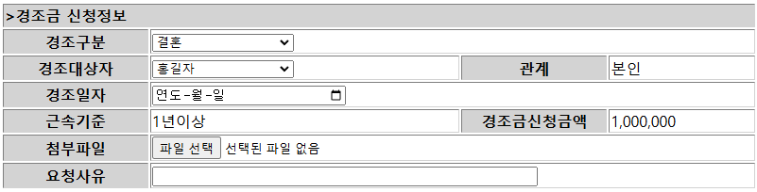

Part 6
기능 설계
로그아웃 | 마이페이지
B팀
시스템명 | SNS
업 무 명 | Ajax를 활용한 비동기 통신
작 성 일 | 2024-12-03
작 성 자 | 이동윤
화 면 명 | 인덱스(회원로그인)
화 면 ID | index
1
2
내정보 수정 | 경조금신청 | 의료비신청
6
신청
3
□ DESCRIPTION □
1 | 경조금 신청 페이지로 이동
2 | 의료비 신청 페이지로 이동
3 | 경조금 신청 상세 테이블
4 | 경조금 관련 회사 규정
5 | 신청한 경조금 진행현황 테이블
6 | 경조금 신청 버튼
4
경조 규정 관련해서는 회사 공지사이트에서 참고해 신청한다.
경조 규정중 경조 휴가가 포함되어 있지 않은 경조를 신청한다. 휴가가 있는 경조여도 휴가를 미사용할 경우 경조금에서 신청하여야 한다.
이전 신청 및 결재된 정보가 있을 경우, “경조구분=관계=대상자”가 동일할 경우 추가 신청을 할 수 없다. (단, 결혼은 제외/ 규정확인)
회갑/ 칠순은 법정생년월일 기준이며, 본인 회갑은 61세, (배우자)부모칠순은 70세이다.
경조금 신청기한은 경조일자 기준으로 이전/이후 1개월까지 신청가능하다(ex. 경조일 : 2월1일 경우 1월 1일 ~ 3월 1일 이내 신청)
5

Slide 31
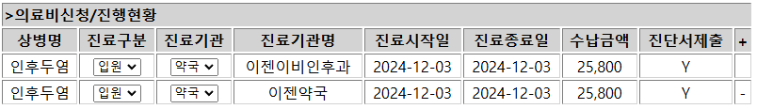
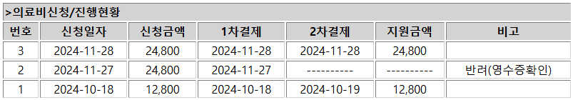
Part 6
기능 설계
로그아웃 | 마이페이지
B팀
시스템명 | SNS
업 무 명 | Ajax를 활용한 비동기 통신
작 성 일 | 2024-12-03
작 성 자 | 이동윤
화 면 명 | 인덱스(회원로그인)
화 면 ID | index
내정보 수정 | 경조금신청 | 의료비신청
5
신청
1
2
□ DESCRIPTION □
1 | 의료비 신청 테이블
2 | 의료비 신청 첨부파일 업로드 버튼(진단서 등)
3 | 의료비 관련 회사 규정
4 | 신청한 의료비 진행현황 테이블
5 | 의료비 신청하기 버튼
3월 청구의 신청기한은 4월 2일까지 입니다.
진료시작일 ~ 진료종료일에서 진료종료일자 기준으로 3월말까지 입니다.
한도는 신청일자 기준으로 지원 한도를 결정합니다.
지원한도의 산정구간은 매월 1일 부터 말일까지 입니다.
해당 월 발생분만 신청이 가능하며, 기간 경과 후, 신청을 할 수가 없음을 알려드리며, 첨부하는 영수증과 금액, 진료일자가 동일해야 합니다.
3
4

Slide 32
채팅방

Slide 33
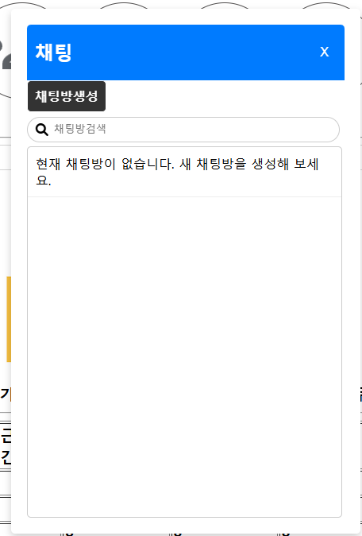
Part 6
기능 설계
B팀
시스템명 | SNS
업 무 명 | Ajax를 활용한 비동기 통신
작 성 일 | 2024-12-03
작 성 자 | 박인재
화 면 명 | 채팅방(채팅방 조회)
화 면 ID | chat
1
2
3
□ DESCRIPTION □
1 | 채팅방을 생성할 수 있음
2 | 현재 존재하는 채팅방을 검색해서 찾아볼 수 있음
3 | 현재 존재하는 전체 채팅방을 찾아볼 수 있음

Slide 34
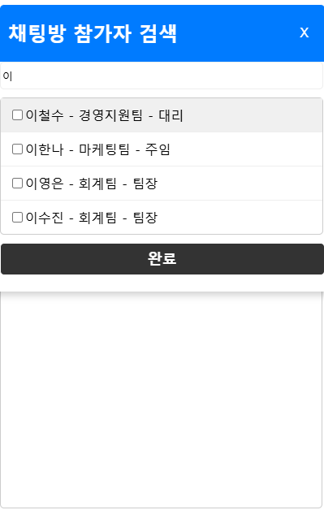
Part 6
기능 설계
B팀
시스템명 | SNS
업 무 명 | Ajax를 활용한 비동기 통신
작 성 일 | 2024-12-03
작 성 자 | 박인재
화 면 명 | 채팅방(채팅방 검색)
화 면 ID | chat
1
2
□ DESCRIPTION □
1 | 검색을 통해 회사 사람을 초대할 수 있음
2 | 검색어에 들어가는 값을 갖고 있는 사용자를 조회할 수 있음
3 | 완료 버튼을 통해 초대할 수 있음
3

Slide 35
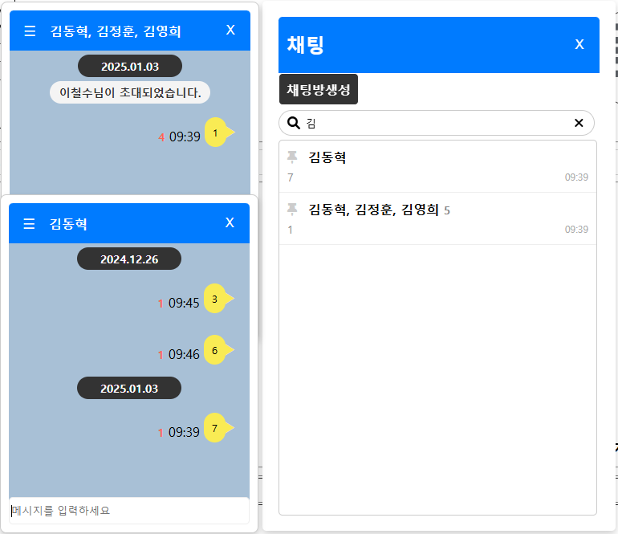
Part 6
기능 설계
B팀
시스템명 | SNS
업 무 명 | Ajax를 활용한 비동기 통신
작 성 일 | 2024-12-03
작 성 자 | 박인재
화 면 명 | 채팅방(채팅방 검색)
화 면 ID | chat
1
2
3
4
□ DESCRIPTION □
1 | 버튼을 클릭해서 새로운 채팅방을 생성할 수 있음
2 | 검색어 입력
3 | 검색어에 포함되어 있는 사용자와의 채팅방이 나옴
4 | 검색어에 포함되어 있는 단체 채팅방도 검색 결과로 나옴

Slide 36
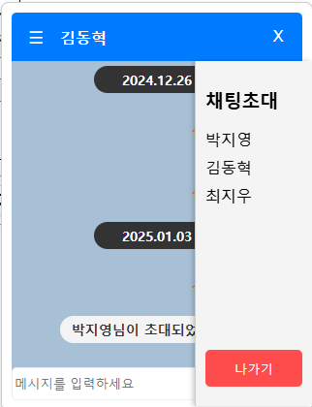
Part 6
기능 설계
B팀
시스템명 | SNS
업 무 명 | Ajax를 활용한 비동기 통신
작 성 일 | 2024-12-03
작 성 자 | 박인재
화 면 명 | 채팅방(채팅방 검색)
화 면 ID | chat
1
2
□ DESCRIPTION □
1 | 햄버거 버튼을 통해서 채팅방에 참여한 인원들을 볼 수 있음
2 | 채팅에 초대된 사람을 볼 수 있음
3 | 나가기 버튼을 통해서 채팅방에서 나갈 수 있음
3

Slide 37
Part 7
구현 결과
구현 완료한 것
웹소켓을 활용한 채팅방 기능
실시간 채팅방 기능 구현
사용자 간 실시간 메시지 송수신 지원
액셀파일을 통해 사원 등록
출퇴근 버튼을 통한 출근 및 퇴근 시간을 DB에 전송
출퇴근 버튼 클릭 시 서버로 출근/퇴근 시간 전송
사용자별 출퇴근 기록 관리 및 데이터베이스에 저장
관리자 직원 등록 및 직원 아이디 및 초기 비밀번호를 이메일로 발송
이메일을 통한 직원 아이디 및 초기 비밀번호 발송
관리자가 직원 추가 기능
스프링 초기 설정
프로젝트 초기화 및 필수 라이브러리 설정
스프링 시큐리티 초기 설정

Slide 38
Part 7
구현 결과
구현 완료한 것
마이페이지에서 현재 접속한 유저의 정보 조회 및 수정
사용자 정보 수정 및 변경 기능
로그인한 사용자의 정보 조회
fullCalender와 DB를 연결한 CRUD
일정 조회, 추가, 수정, 삭제 기능 구현
FullCalendar 라이브러리와 백엔드를 연결하여 일정 관리
Geolocation을 활용한 위치기반 서비스
위치 기반으로 데이터나 서비스를 동적으로 변경
사용자의 위치 정보를 활용한 서비스 제공
근태신청 페이지에서 본인 근태신청정보 확인
사용자의 근태신청정보및 근황 조회가능

Slide 39
Part 8
문제점 및 해결방안
문제점 1 : API 사용 미숙으로 인해 기능 구현이 지연되었습니다. 처음에는 API의 사용법에 대한 이해 부족으로 인해 예상보다 개발 속도가 늦어졌고, 필요한 기능을 구현하는 데 어려움을 겪었습니다.
해결 과정: 기능 구현 속도를 높이기 위해 개인 공부 시간을 확보하여 스프링과 API 사용법을 집중적으로 학습하였습니다. 이를 통해 API 호출 및 처리 방법에 대한 이해를 확립하였고, 프로젝트 후반부에는 API를 효과적으로 활용하여 원활하게 기능을 구현할 수 있었습니다.
문제점 2 : 여러 개의 채팅방을 동시에 띄워놓고 각 채팅방에 대해 별도의 웹소켓 연결을 유지해야 하는 상황에서, 채팅방이 많아질수록 웹소켓 연결을 효율적으로 관리하기 어려운 문제점이 발생했습니다.
해결 방안: 웹소켓 연결을 각 채팅방의 기본키를 인덱스로 하는 배열로 관리하는 방식으로 문제를 해결하였습니다. 채팅방 수가 늘어날 경우에도 효율적으로 연결을 관리할 수 있게 되었습니다.
문제점 3 : 팀원들이 돌아가면서 독감에 걸렸었습니다. 해서 기능완성하는데 시간이 많이 부족했습니다.
해결 방안: 이전에 본인이 맡았던 파트는 최선을 다해 구현하고 나머지 구현해야하는 기능은 나중에라도 프로젝트기간및 수업기간이 끝나고라도 시간을 할애해 부족한부분은 다듬고 프로젝트를 완성하자는 대화가 이뤄졌습니다.

Slide 40
Part 9
자체 평가 의견
기획 의도 부합 정도
위치 기반 기능을 통해 사용자는 자신의 위치를 기준으로 출퇴근을 하고, 근무 시간을 계산할 수 있습니다. 또한, 캘린더를 통해 근무 시간을 조회, 추가, 수정, 삭제하는 작업이 원활하게 이루어집니다. 채팅방 기능을 통해 직장 내 커뮤니케이션도 원활히 이루어지며, 이는 효율적인 업무 환경을 제공합니다.
API와 웹 소켓을 활용하여, 웹 소켓은 양방향 통신을 통해 실시간 데이터 전송에 효과적이고, API는 특정 작업을 처리하는 데 유용합니다. 따라서 이 프로젝트는 기획 의도와 목적에 부합했다고 평가할 수 있습니다.

Slide 41
Part 9
자체 평가 의견
프로젝트 과정에서의 어려움
가장 큰 어려움은 웹소켓과 API를 사용하는 부분이었습니다.
특히, 웹소켓에서는 여러 개의 채팅방을 동시에 띄우고, 각 채팅방에 대해 웹소켓을 연결하는 부분이 어려웠으나, 이를 해결하기 위해 채팅방의 기본 키를 인덱스로 하는 배열로 웹소켓을 관리하는 방법을 사용했습니다.
API와 관련해서는 FullCalendar 문서를 참고하여 DB와 연동하고, 일정의 CRUD 기능을 추가하는 데 어려움이 있었습니다.
API와 웹 소켓을 활용하여, 웹 소켓은 양방향 통신을 통해 실시간 데이터 전송에 효과적이고, API는 특정 작업을 처리하는 데 유용합니다.
중간발표때 AJAX기능을 바탕으로 만들어야한다는 강박감에 모든 기능을 AJAX로 진행한 결과 적당히 AJAX기능을 나눠 구현해야한다는 피드백이 있었습니다.
팀원들과 소통을 하면서 모든부분을 AJAX기능을 사용하지 않고 회의를 거쳐 각각 기능구현을 할 때 부분부분 나눠 구현했습니다.
따라서 이 프로젝트는 기획 의도와 목적에 부합했다고 평가할 수 있습니다.

Slide 42
화면시연

Slide 43
피드백
ⓒSaebyeol Yu. Saebyeol’s PowerPoint

Slide 44
감사합니다.
ⓒSaebyeol Yu. Saebyeol’s PowerPoint

